Slide 1
On va se balader…

Slide 2
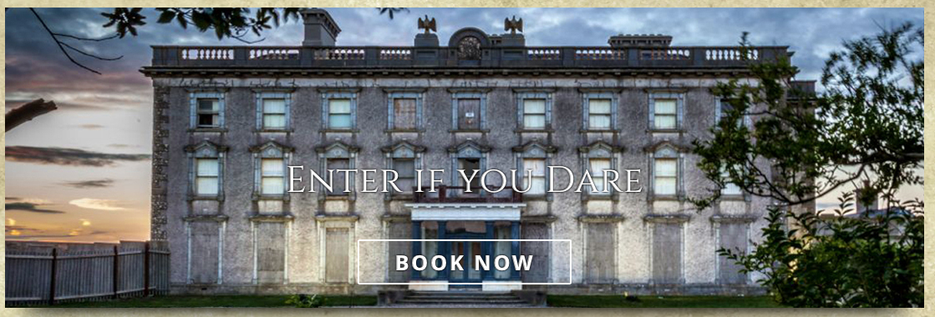
Préparation avant le départ…
En groupe de trois, regardez les photos de la demeure Loftus Hall
www.loftushall.ie

Slide 3
Trouvez 5 adjectifs pour la décrire
Vous avez droit au dictionnaire
Notes:
Mise en commun

Slide 4
Rappel des règles pour l’accord
Le bâtiment
La demeure
Vieux
_______________
Froid
_______________
Stupéfiant
_______________
_______________
Effrayante
_______________
Grise
_______________
Isolée

Slide 5
Vos sentiments avant la visite
Mettez dans l’ordre et au féminin singulier
Paniqué
Angoissé
Anxieux
Surpris
Pétrifié
Excité
Paralysé
Inquiet
Paniquée
Angoissée
Anxieuse
Surprise
Pétrifiée
Excitée
Paralysée
Inquiète

Slide 6
Pendant la visite
Expressions
Adjectifs
Avoir des frissons
Trembler de peur
Avoir des sueurs froides
Avoir la chair de poule
Tomber dans les pommes
Etre sur les nerfs
Apeuré
Terrorisé
Angoissé
Terrifié
Epouvanté

Slide 7
Expressions temporelles
Quand je suis entrée…
Puis…
A la fin…
Une fois…
Ensuite…
Après être sortie
Quand j’ai…
En premier…
Des sabots fendus
Notes:
Remettre dans l’ordre

Slide 8
Une fois rentrée chez moi…
Je raconte…

